Slide 1
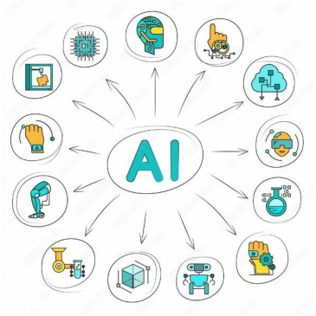
第一讲
什么是人工智能
3

Slide 2
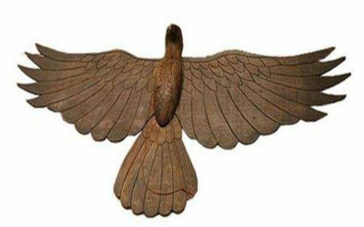
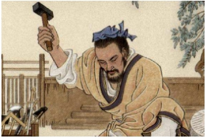
智能机器：千年梦想
鲁班（前507年－?），姬姓，公输氏，名
班，又称公输盘、公输般，尊称公输子，是
春秋末叶著名工匠家，被后世尊为中国工匠
师祖。据说鲁班出生于鲁国的一个世代大家
族——公输族，由于他是鲁国人，被称为鲁
班或者鲁般，后来，鲁班此姓名被流传得最
为广泛，成为通称。鲁班生于约公元前507
年（周敬王十三年），40年后隐居于历山
（今济南市东南，又名千佛山）。
由于在中国流传着许多他对建筑及木工等行
业贡献的传说，被认为是他设计的工具及建
造法则，被沿用至今，是以鲁班被后世奉为
工匠祖师，戏班亦奉鲁班为师。因此鲁班又
有鲁班仙师、公输先师、巧圣先师、鲁班爷、
鲁班公、鲁班圣祖、鲁班先师及鲁班祖师等
等不同的称呼。在中国各地都建有鲁班殿或
者是鲁班庙。--维基百科/鲁班
• 鲁班是设计智能机器的大师。《墨子·鲁问》中记载：“公输子削竹木以为鹊，成而飞之，三日不下。”

Slide 3
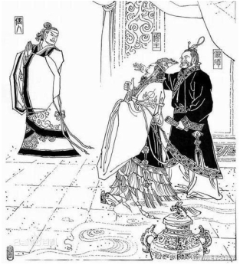
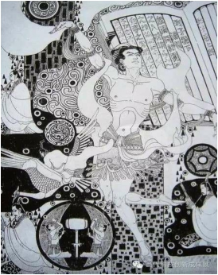
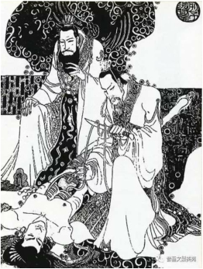
智能机器：千年梦想
《列子·汤问》记载了一位名叫偃师的巧匠，制作的机器人惟妙惟肖。他带着自己的歌舞机器人拜见周穆王，机器人竟然向穆王的嫔妃们抛媚眼，惹得穆王大怒，要治偃师的罪。偃师无奈，将其剖开，穆王才相信跳舞的是机器人。
5

Slide 4
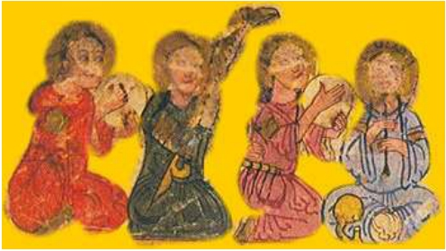
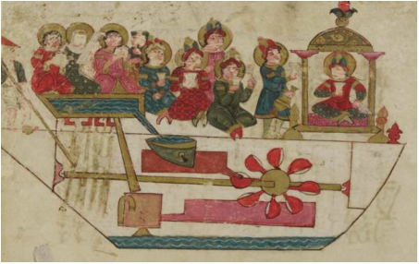
智能机器：千年梦想
阿拉伯的学者加扎利 (1136-1206)
制作的机器玩偶，传说会吹拉弹唱，还可以组团演奏，非常巧妙。
加扎利 (1136年－1206年) 是一位杰出的阿拉伯博学者，集发明家，机械工程师，工匠，艺术家，数学家和天文学家于一身。他来自美索不达米亚，生活在伊斯兰黄金时代（中世纪）。1206年他出版
了Kitáb fí ma‘rifat al-hiyal al-handasiyya
（精巧机械装置的知识之书），描述了50种机械
设备以及如何制造他们。上图是他制作的一个通过水流来冲击机械装置产生动作的机器，可能是历史
上最早的可编程自动机器。 6

Slide 5
让机器做人能做的事，今天
我们称之为人工智能。
7

Slide 6

人工智能无所不在
• 刷脸支付极大简化了支
付流程，从此以后们带
着一张脸就可以畅通无
阻了，不用担心忘了带
钱，也不用担心信用卡
被盗刷。
• 刷脸支付背后就是大名
鼎鼎的人脸识别技术。
8

Slide 7
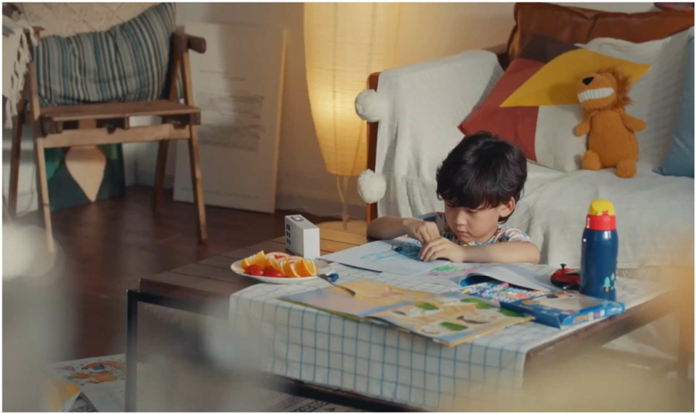
人工智能无所不在
• 语音助手让机器听懂
我们的声音。只需要
说出我们的命令，机
器就会忠实执行。
9
Notes:
小朋友借用爸爸妈妈的手机，和Siri、小爱同学等聊聊天，你就会发现它们可以像小朋友一样和你聊天，“你叫什么？”、“你吃了吗？”、“你是男生还是女生？”、“你家在哪？”、“你今天开心吗？”……。
你和小朋友之间都聊什么呢？试着和人工智能语音助力聊聊天吧，可能还会逗得你哈哈笑呢。
除此之外，它们还能替你搜索一些信息：
突然你不会背诵《春晓》这首诗了，试着问Siri吧，“田忌赛马”是什么意思也可以问小爱同学；查日历、查找附近的商城、药店、图书馆等地理位置都可以问它们哦。它们就是人工智能的应用哦，它们能把手机变成聪明 的小秘书。
对了，小朋友们你们可以拿着聊天的智能点读笔和这个类似，比如UU的小鸡球球点读笔，就能自由对话聊天，能问它知识，如果你家里也有，快拿起家里智能点读笔试试吧。

Slide 8
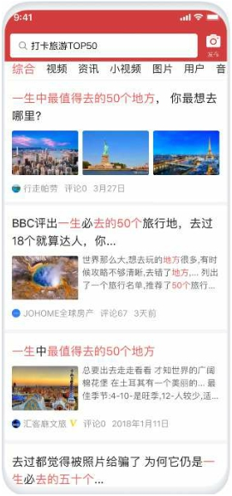
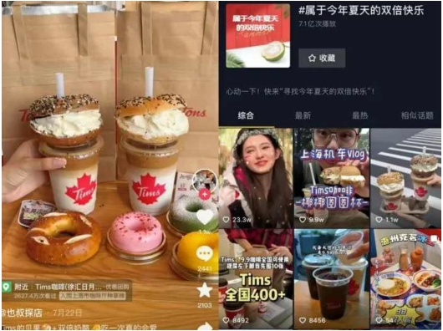
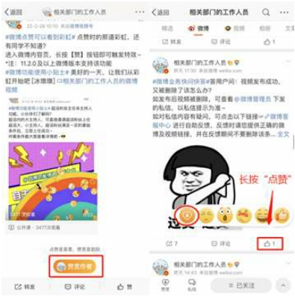
人工智能无所不在
• 今日头条、抖音、微博等各种媒体会把信息自动推送给我们，这些媒体通过自动推荐技术，理解我们的喜欢，查知我们的需求，可以实现精准推送。
10

Slide 9
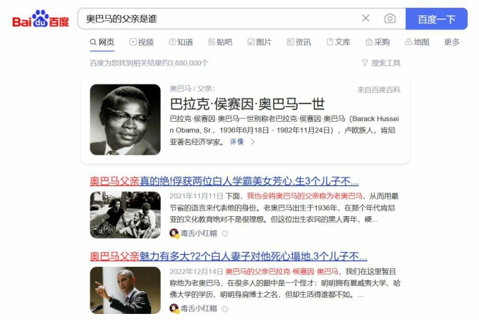
人工智能无所不在
• 我们也可以用Baidu, Bing等搜索
引擎在互联网上搜索信息，获取知
识。
• 这些搜索引擎越来越强大，不仅可
以搜索网页，还可以搜索图像、视
频、论文，甚至可以和人直接对话。
11

Slide 10
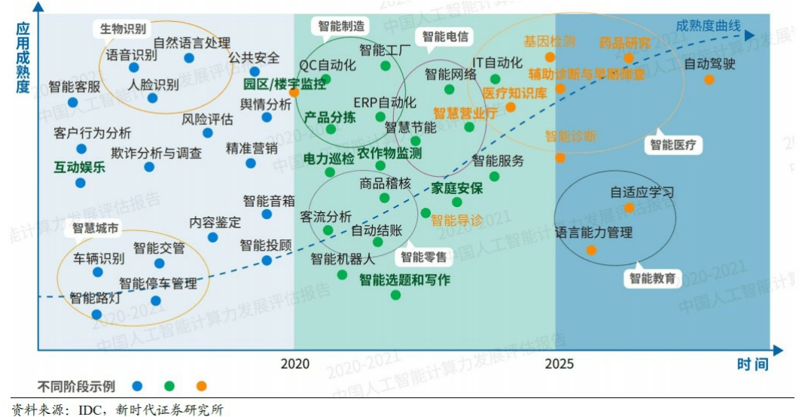
人工智能无处不在
12

Slide 11
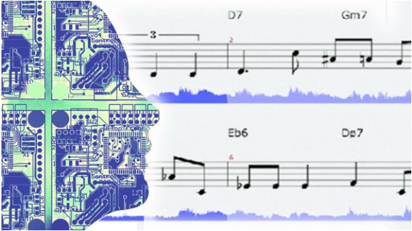


让人震惊的人工智能-AI谱曲
街机游戏的主旋律，节奏快，乐观，
朗朗上口，电吉他演奏。音乐重复
且易于记忆，但带有意想不到的声
音，如钹碰撞或鼓声。
13

Slide 12
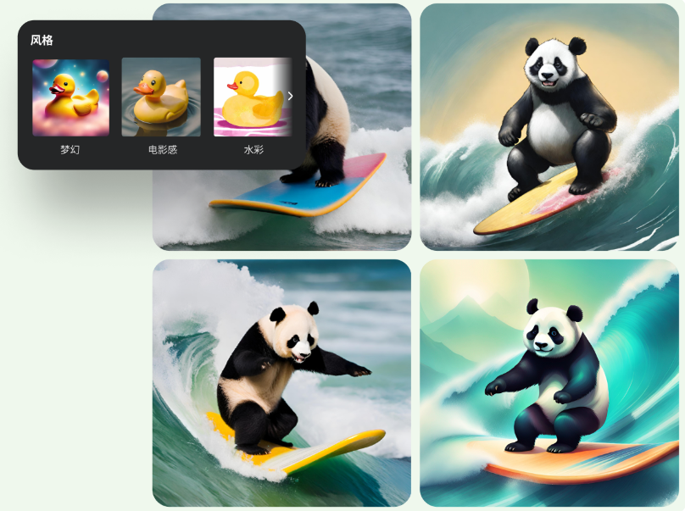
AI绘画
AI绘画是指使用人工智能（Artificial Intelligence，AI）技术生成或辅助创作绘画作品的过程。
Notes:
有那一位小朋友小朋友对自己画画有信心呢？
跟ai比试一下

Slide 13
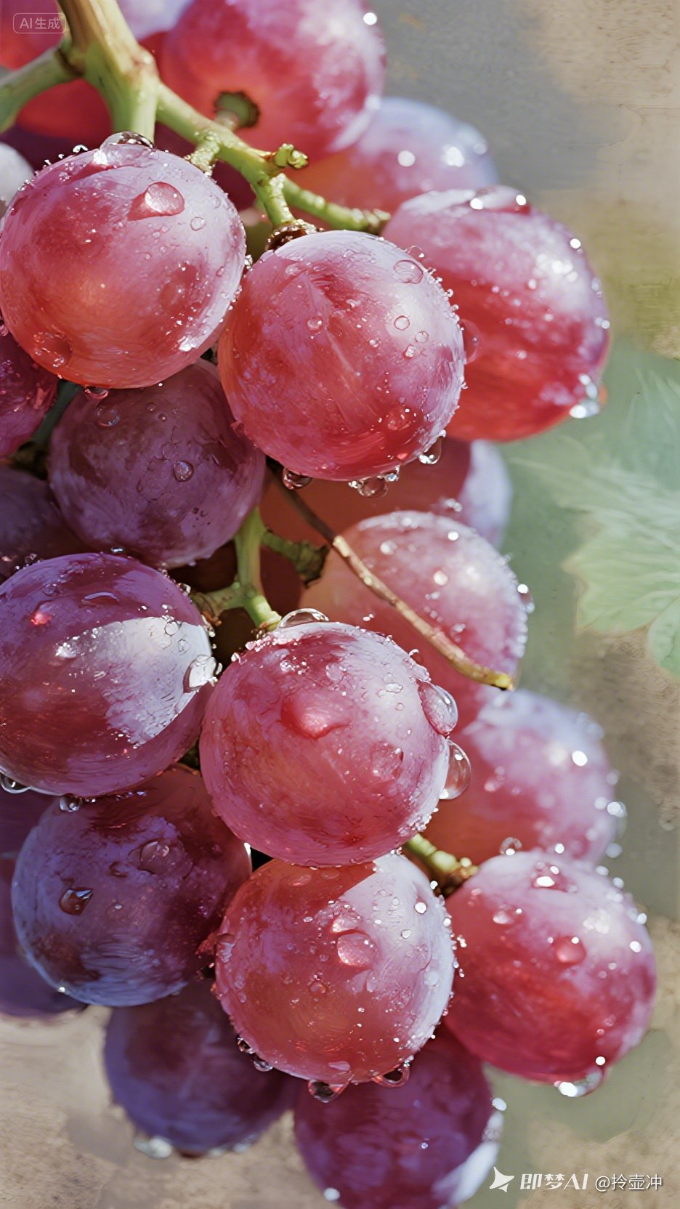
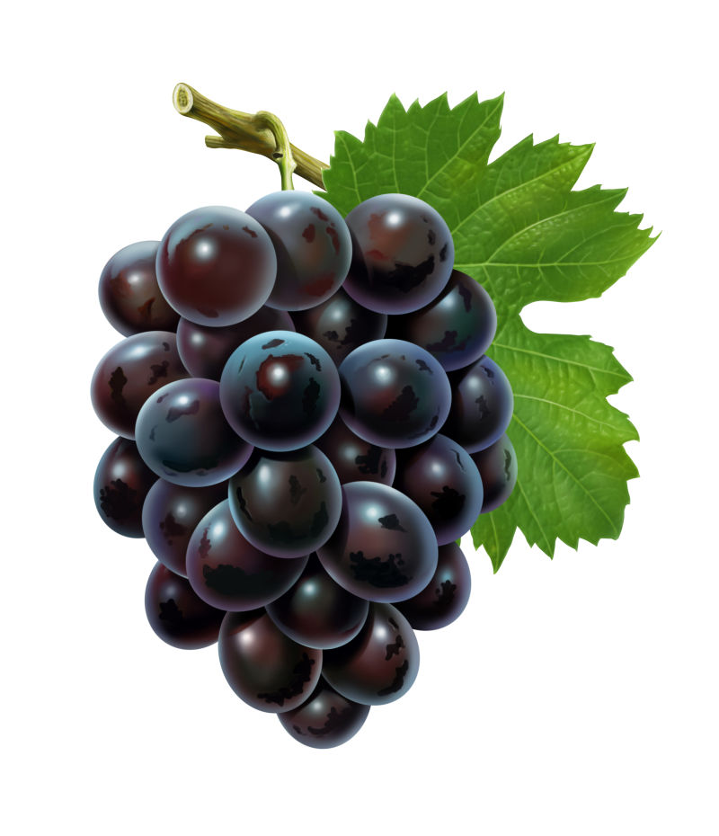
哪一幅画是ai画的？

Slide 14

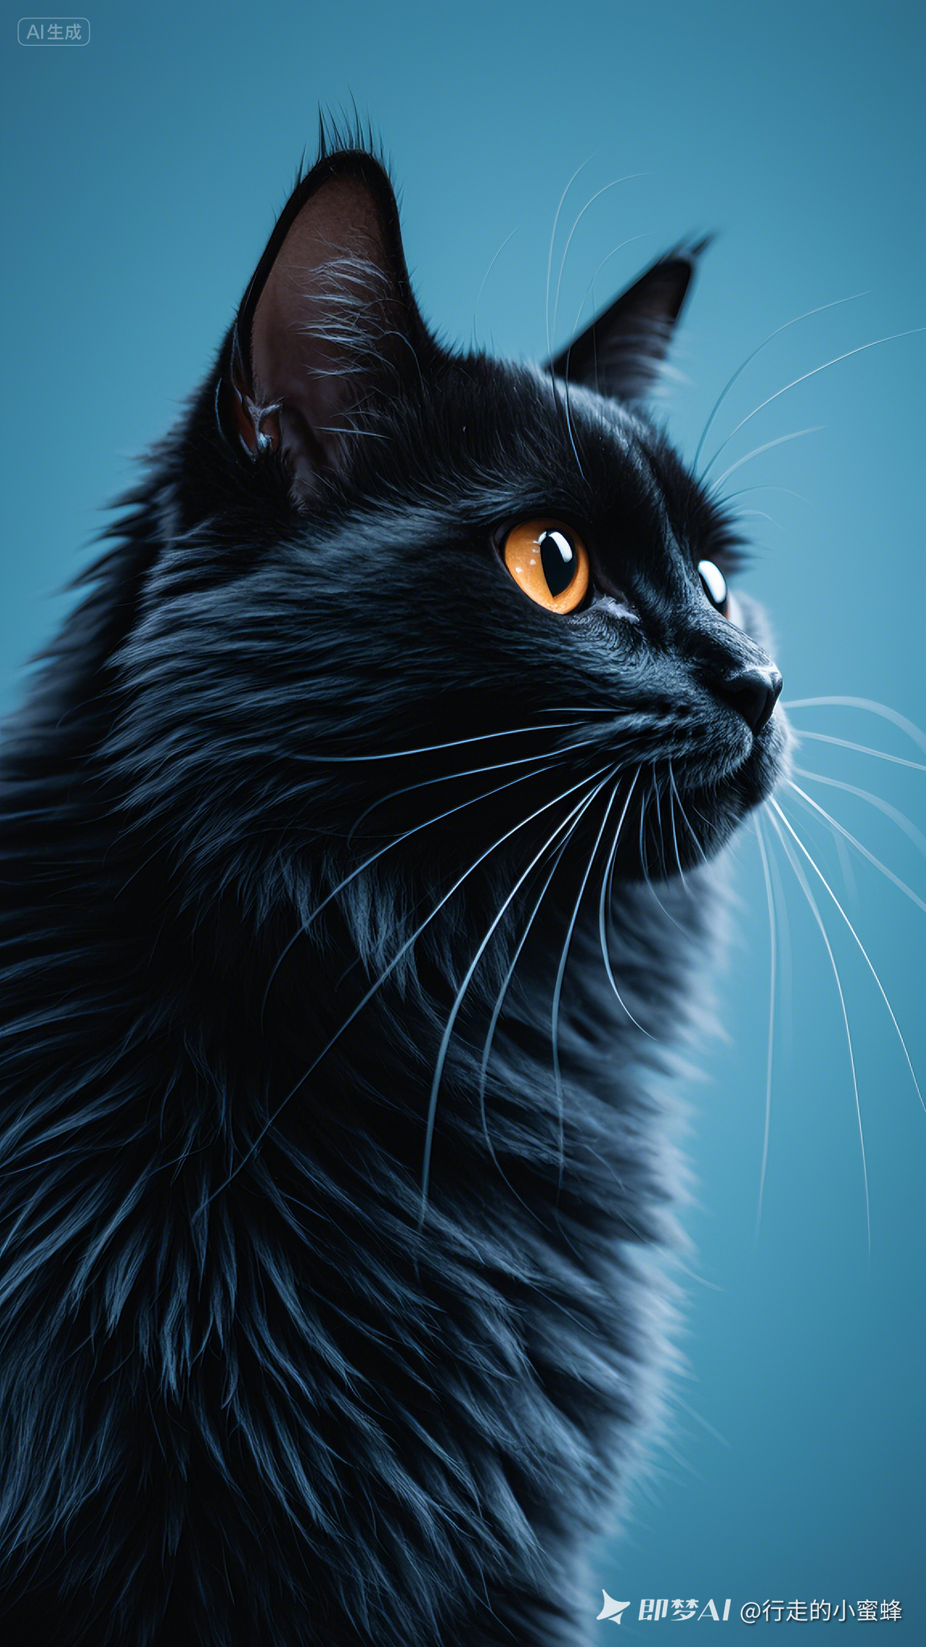
这两幅呢？

Slide 15
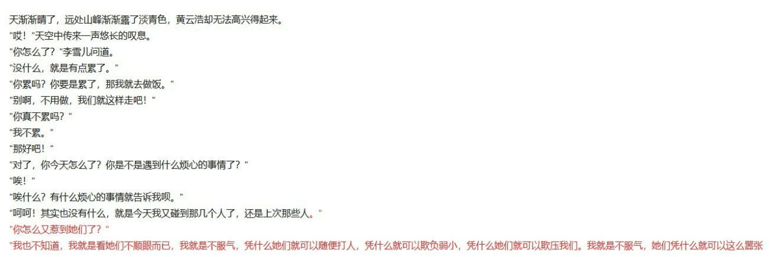
让人震惊的人工智能-AI写小说
https://if.caiyunai.com/
14

Slide 16
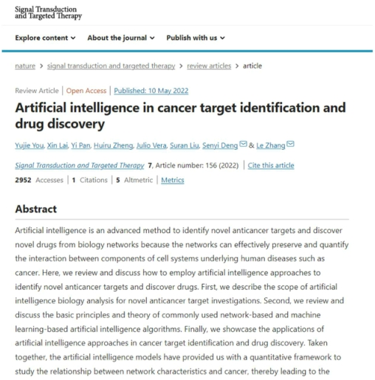
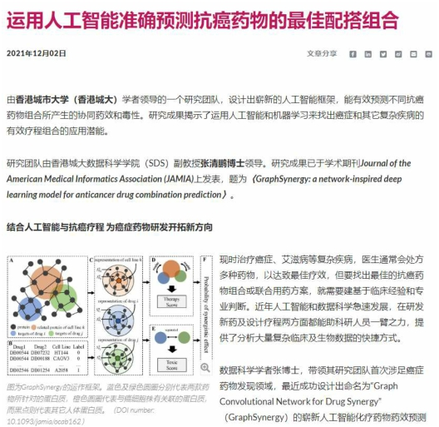
让人震惊的人工智能-AI寻找抗癌药物
15

Slide 17
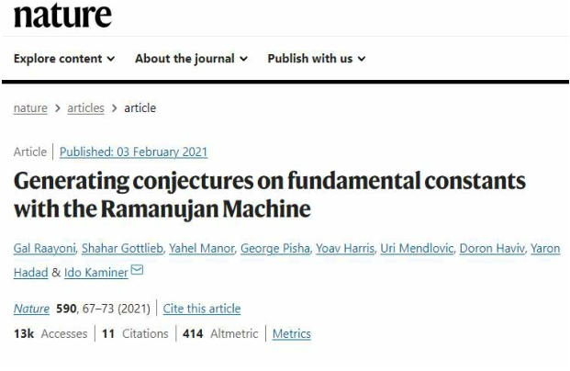
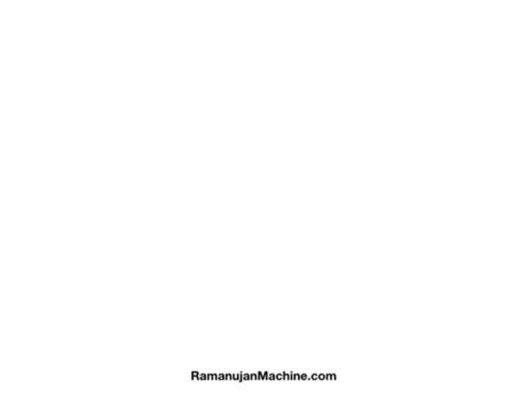
让人震惊的人工智能-AI为数学家出题
16

Slide 18
人工智能重要性
• 人类社会从狩猎时代开始，历经农耕时代、蒸汽时代、电气时代、信息时代，走入智能
时代是历史的必然。
• 今天，几乎没有哪一个领域不在进行着智能化革命。人工智能已经渗透到人类生产生活的方方面面，对这一技术的无知就如同耕地的农民不知道有电，银行职员不会用电脑一样，注定无法理解时代的发展，难以在未来社会生存。
17

Slide 19
什么是人工智能？
• 人工智能是制造智能机器的科学与工程。 ——约翰-麦卡锡，“人工智能”概念的提出者
• “人工智能就是研究如何使计算机做过去只有人才能做的智能工作。” ——麻省理工学院
帕特里克·温斯顿
目前没有统一的定义，但学科的基础任务是明确的，即让机器拥有人的智慧。
18

Slide 20
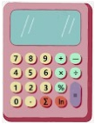

什么是人工智能？
一般认为，人工智能是用计算机来模拟人类智能行为的科学。
计算
智能行为
当前人工智能方法都是通过计算实现的，因此计算机是基本工具。基于物理过程实现的功能一般不作为人工智能的研究对象。
人工智能起源于对人类思维的模拟，关注那些需要“动脑子” 才能完成的工作，或称为“智能行为”，如感知、记忆、动作、推理等。
19

Slide 21
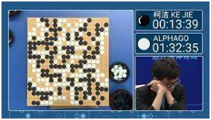
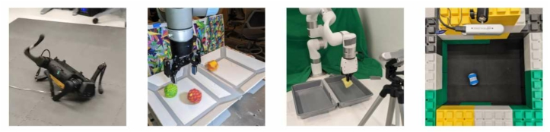
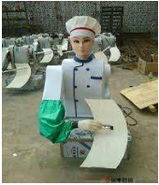
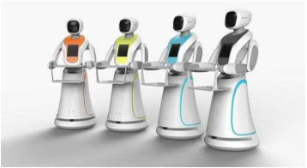
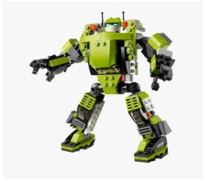
关于人工智能的误解：AI就是机器人？
• 人工智能是对思维的模拟，未必具有硬件形式，也未必是人形。很多强大的人工智能，
比如AlphaGo，只是一个计算程序。
• 反过来，机器人也未必是智能的，一些机器人仅是做些重复性操作，智能度并不高。
当然，并不是说智能不高的机器人就用处不大，机器人的作用和智能并没有直接关系，
一些功能简单，甚至没什么智能可言的机器人可能用处非常大，比如焊接机械手。
21

Slide 22
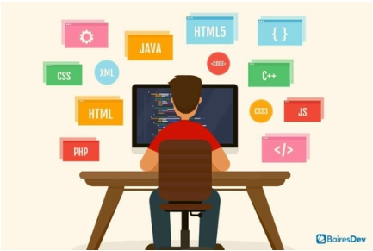
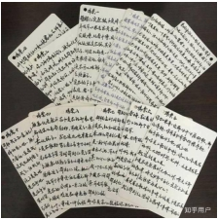
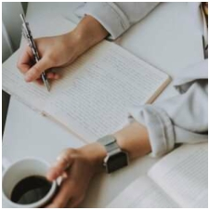
关于人工智能的误解：AI就是编程？
• 编程是用计算机语言和机器沟通的方式。就像
人和人沟通要用语言一样，人和机器沟通也需
要一种语言。常用的编程语言包括C/C++,
Python, Java等。人们通过编程给计算机下指
令，完成想要的任务。
• 编程不等于人工智能。人工智能需要编程，但
远远超出编程的范畴。可以类比于认字和写小
说。认字是基础技能，如果不认字，写小说会
比较困难，但不能说会认字就会写小说，就能
成为小说家。
22

Slide 23
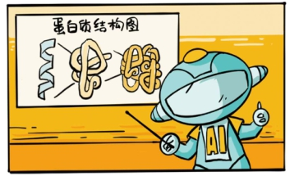
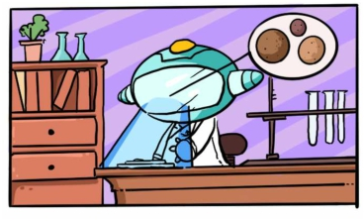
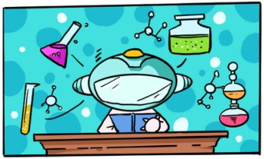
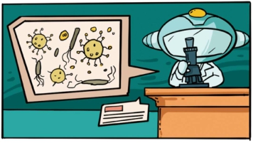
人工智能是一门基础学科
• 人工智能人工智能已经在物理、化学、
医学、材料等各个领域大显身手。这
是因为数据量的增加已经超出了人们
所能处理的极限，只有依赖人工智能。
• 将成为所有学科进一步发展的基础工
具。因此，我们应该像学习数学那样
学习人工智能。
23

Slide 24
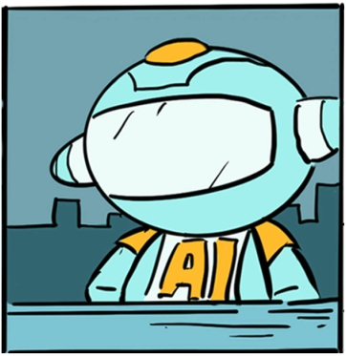
总结
• 人工智能是用计算机模拟人类智能行为的科学，包括两个核心内容（1）以计算为手段；（2）模拟人类思维。
• 人工智能不是编程，也不是机器人。人工智能是一门基础科学，在未来是众多科学发展的基础工具。
• 学好人工智能，是对现代公民的基本要求。
25

Slide 25
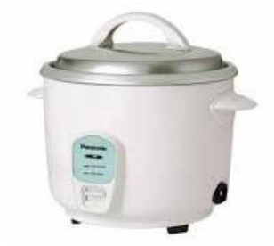
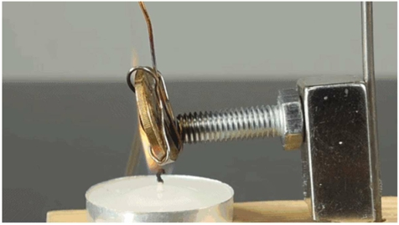
动动脑筋
• 19世纪末，著名物理学家皮埃尔·居里（居里夫人的丈夫）在自己的实验室里发现磁石的一个物理特性：当磁石加热到一定温度时磁性会消失。后来，人们把这个温度叫作“居里点”。
• 人们利用这一现象设计了电饭锅，当米饭煮熟后会“智能”地断开电源。思考一
下，电饭锅这种自动断开电源的功能算是人工智能技术吗？
26

Slide 26
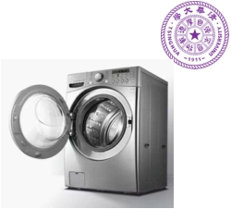
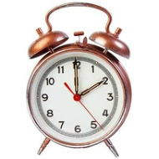
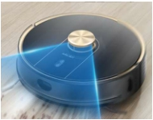
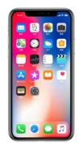
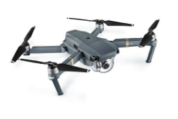
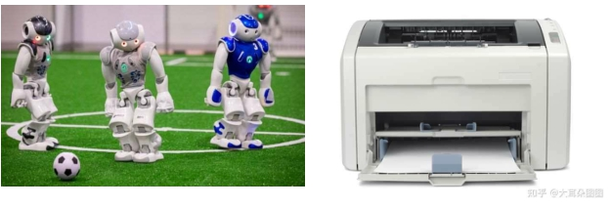
动动脑筋
你认为下面哪台机器最智能？说说你的理由。
A：一台可以定时的机械闹钟
B：一台可以自动完成清洗、甩干、烘
干操作的自动洗衣机
C： 一个撞了“南墙”可以回头的扫地
机器人
D：一部可玩儿小游戏的手机
E：一台可遥控的无人机
F：一群互相协作的足球机器人
G：一台可以打印出文档的激光打印机
27

Slide 27
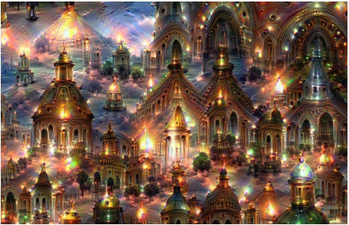
让人惊讶的AI
3

Slide 28
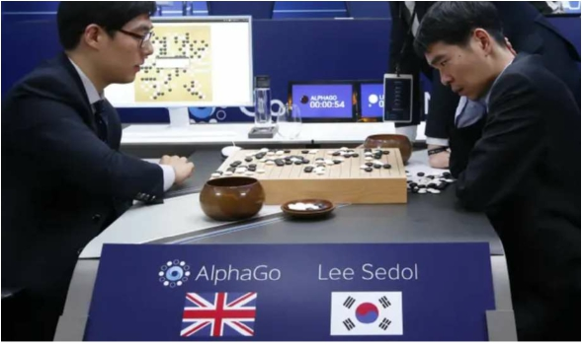
AlphaGo
• 2015年10月，AlphaGo击败樊麾，成为第一个无需让子即可在19路棋盘上击败围棋职业棋手的电脑围棋程序。这一成果发表在2016年1月的《自然》杂志上。
• 2016年3月，AlphaGo在一场五番棋比赛中4以:1击败顶尖职业棋手李世石，成为第一个不借助让子而击败围棋职业九段棋手的电脑围棋程序。五局赛后韩国棋院授予AlphaGo有史以来第一位名誉职业九段。
4

Slide 29
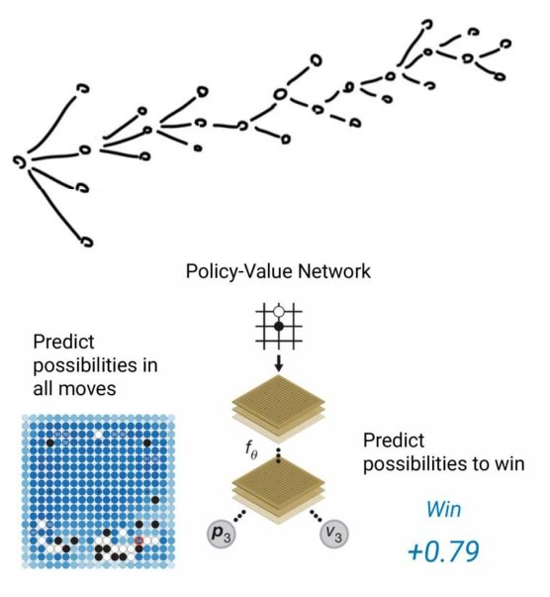
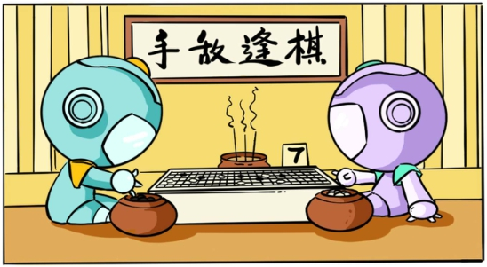
AlphaGo背后的技术
• 树搜索，模拟走棋过程寻找最优走法
• 深度神经网络，用来快速预测走棋和判断棋局
形势
• 自我对弈，机器自己和自己下棋
5

Slide 30


AlphaGo
• 2016年12月至2017年1月，AlphaGo以“Master”为名，在网络快棋赛中进行对战测试，
获60局全胜战绩。
• 2017年5月在乌镇围棋峰会上，AlphaGo对战柯洁获全胜。赛后中国围棋协会授予
AlphaGo职业围棋九段的称号。
媒体为人机大战准备的宣传画。来源：华中大研科协GAST
6

Slide 31


AlphaGo
• 2017年10月，DeepMind发布AlphaGo Zero，完全抛弃人类棋谱，从一无所知开始学习，经过20天的自我对弈后获得和AlphaGo Master 相同的棋艺，40天后超过AlphaGo Master。
7

Slide 32

强悍的GPT
• GPT-4在很多专业的学术考试上已经超越90%的人类，比如在GRE 语 文 类 考 试 和2020年全美生物考试中，几乎拿到满分。
• 下一代GPT-5据说更
强大。
8

Slide 33


美颜
• 西佛吉尼亚大学合作的美颜效果。最左侧为原始照片，美颜程度从左到右依次增强。
9

Slide 34

风格转换
A是原图，B,C,D为转化后的图，其中每幅图左下角的是风格图片。 10

Slide 35

蒙娜丽莎的笑容
• 通过提取人脸部的表情特征，将其应用在蒙娜丽莎上，可以让她笑的更加灿烂。
11

Slide 36


语音识别合成
• 机器可以识别并合成声音，帮助导航。
12

Slide 37


家居报警器
• 校园和居家声音报警器，可以通过声音进行呼救，适合安装在卫生间、卧室等场所，既保
护了个人隐私，同时也守护了老人和儿童的安全。
13

Slide 38

机器诗人
• 央视报导清华大学的“薇薇”作诗系统，可以生成非常自然的诗句，甚至可以超过很多人
类诗人。
14

Slide 39



文字作画
• OpenAI的DALL-E系统，可以听从人的指挥生成图片。最右侧图是给系统输入“泰迪熊作为
疯狂的科学家在混合发光的化学物质”后生成的图片。
15

Slide 40


AI预测分子性能
• 清华大学的研究者利用自然语言理解技术阅读分子式，可以自动生成对分子式的语言描
述，并判断分子式或化学反应是否合理。
• 他们首先把分子式转成一个序列，再将这一序列当成一种语言进行解读，即可得到对分
子式或化学反应的描述。
图中所示是一种抗炎羟基酸，
具有阻碍氨基酸复制的能力。
17

Slide 41

动作机器人
波士顿动力推出的机器狗，面对外力推搡时依然可以保持平衡。 18

Slide 42

Google自动抓取机器人
Google的自动抓取机器人，可以从无到有学习抓取技巧 19

Slide 43

DayDreamer
• UCBerkley自主学习机器人，只需训练1个小时
21

Slide 44


无人机群
• 无人机已经在勘探、救援、航拍甚至战场上大显身手。
22

Slide 45


AI帮助天文学家
• 座落在贵州的“中国天眼”大型射电望
远镜每天瞭望星空，产生150TB的数据，已经超出了人可以理解的范围。人工智
能技术可以帮助科学家们从这些海量数
据中发现未知的宇宙奥秘。
科学家用人工智能的方法模拟宇宙的演化，包括
星系的生成和暗物质的分布，得到极高精度。
23

Slide 46

人工智能显微镜
• 中国科学院生物物理研究所、清华大
学、美国霍华德休斯医学研究所的研
究者利用人工智能来增强显微镜的能
力，可以清楚地观察到细胞的生长过
程。
• 这种AI显微镜将光学图片进行学习，
找到图片底层的构造规律，通过这些
规律可以从不清晰的光学图片中“猜”出背后的高清图像。虽然这些猜测可
能有一些不真实的成本，但总可以向
人们揭示大量的真实细节。
24

Slide 47

帮助化学家预测蛋的质结构
• 蛋白质的空间结构是由构成它的氨基酸链折叠而成的，这一结构决定了蛋白质的基础功能。
• 英国DeepMind的研究者利用深度神经网络来预测蛋白质的空间结构，精度达到一个原子的
尺度。
• 这一技术改变了分子生物学，以往人们需要花十年时间完成的空间测量，现在只需几分钟就
可以完成了。
25

Slide 48





人工智能技术快速发展的原因
• 总结起来，当前人工智能发展可以归因于三个主要因素：海量的数据积累+强大的计算能力
+深度学习算法。
26

Slide 49

总结
• 人工智能蓬勃发展，不仅在传统人工智能领域取得突破性进展，而且扩展到生物、化学、天文学、医学甚至文学艺术等各个领域，引发了新一轮技术革命。
• 这一发展得益于数据的积累，计算能力的提高
和新的学习方法的应用。
• 学习人工智能，不仅是学习这门学科本身，更
重要的是为未来从事各个行业打好基础。
28

Slide 50

动动脑筋
• 人工智能已经融入到我们的生活之中，如便捷的刷脸支付，帮我们扫地的机器人。想一想，
你身边还哪些有趣的人工智能设备？
30

